Slide 1

Παρουσίαση του ΣΕΠΠΒΑΤΥ
Σώμα Εθελοντών Πολιτικής Προστασίας Βορειοανατολικού Τομέα Υμηττού

Slide 2
Ποιοί είμαστε
Το Σώμα Εθελοντών Πολιτικής Προστασίας Βορειοανατολικού Τομέα Υμηττού (Σ.Ε.Π.Π.Β/Α.Τ.Υ.), ιδρύθηκε το 2008
Είναι σωματείο μη κερδοσκοπικού χαρακτήρα, ανήκει στις Εθελοντικές Ομάδες της Γενικής Γραμματείας Πολιτικής Προστασίας και έχει λάβει αριθμό μητρώου Γ.Γ.Π.Π. 18/2009
Με απόφαση του Γ.Γ Π.Π Ένταξης στην Μ.Ε.Ο.Π.Π του Ενιαίου Μητρώου Εθελοντισμού Πολιτικής Προστασίας (Ε.Μ.Ε.Π.Π.), με Αριθμό Μητρώου 0043-00-24 και με εύρος δράσης την Περιφέρεια ΑΤΤΙΚΗΣ.

Slide 3

Ποιοί είμαστε
Ο χώρος δραστηριοποίησης του Σωματείου είναι ο Βορειοανατολικός Τομέας του Υμηττού, στα ευρύτερα όρια των δήμων Αγίας Παρασκευής και Γλυκών Νερών/Παιανίας, Παπάγου-Χολαργού .
Σκοπός του σωματείου είναι η συνδρομή προς τις κρατικές υπηρεσίες σε θέματα πολιτικής προστασίας, από μέλη που είναι εκπαιδευμένα από τους αντίστοιχους φορείς (Πυροσβεστική, Αστυνομία, ΕΚΑΒ) και από ιδιωτικούς φορείς εκπαιδευσης .

Slide 4
Οι δραστηριότητές μας
Το Σ.Ε.Π.Π.Β/Α.Τ.Υ. με κινητήρια δύναμη τα Μέλη-Εθελοντές του που αποτελούνται από:
πολίτες που εργάζονται στον ευρύτερο δημόσιο και ιδιωτικό τομέα
άτομα που υπηρετούν στα Σώματα Ασφαλείας και το ΕΚΑΒ
καθώς και σε συνεργασία με τις Δημόσιες Αρχές και την Τοπική Αυτοδιοίκηση της ευρύτερης περιοχής του Βορειοανατολικού Υμηττού
→υποστηρίζει την Γ.Γ.Π.Π. καθ’ όλη τη διάρκεια του χρόνου σε οποιοδήποτε πεδίο ζητηθεί η συνδρομή της ομάδας, για χρονικό διάστημα μεγαλύτερο της 10/ετίας.

Slide 5
Οι δραστηριότητές μας
Το Σώμα Εθελοντών Πολιτικής Προστασίας Βορειοανατολικού Τομέα Υμηττού έχει τις παρακάτω βασικές δραστηριότητες:
ΠΡΟΛΗΨΗ, ΕΝΗΜΕΡΩΣΗ ΠΟΛΙΤΩΝ, ΑΝΑΠΤΥΞΗ ΠΟΛΙΤΕΙΑΚΗΣ ΣΥΝΕΙΔΗΣΗΣ
ΕΚΠΑΙΔΕΥΣΗ, ΕΝΗΜΕΡΩΣΗ ΕΘΕΛΟΝΤΩΝ ΣΕ ΘΕΜΑΤΑ ΠΟΛΙΤΙΚΗΣ ΠΡΟΣΤΑΣΙΑΣ ΑΠΟ ΚΡΑΤΙΚΕΣ ΥΠΗΡΕΣΙΕΣ
ΚΟΙΝΕΣ ΔΡΑΣΤΗΡΙΟΤΗΤΕΣ ΜΕ ΟΛΕΣ ΤΙΣ ΕΘΕΛΟΝΤΙΚΕΣ ΟΜΑΔΕΣ ΤΟΥ ΥΜΗΤΤΟΥ ΚΑΙ ΤΗΣ ΠΕΡΙΦΕΡΕΙΑΣ ΑΤΤΙΚΗΣ
ΣΥΝΕΡΓΑΣΙΑ ΜΕ ΤΟΝ ΣΥΝΔΕΣΜΟ ΠΡΟΣΤΑΣΙΑΣ & ΑΝΑΠΤΥΞΗΣ ΥΜΗΤΤΟΥ (ΣΠΑΥ)
ΔΑΣΟΠΡΟΣΤΑΣΙΑ,ΔΑΣΟΕΠΙΤΗΡΗΣΗ ΔΕΝΔΡΟΦΥΤΕΥΣΗ, ΚΑΘΑΡΙΣΜΟΙ, ΑΠΟΚΛΑΔΩΣΕΙΣ
ΔΑΣΟΠΥΡΟΣΒΕΣΗ ΟΜΑΔΑ ΠΕΖΟΠΟΡΟΥ
ΥΠΟΣΤΗΡΙΞΗ ΚΡΑΤΙΚΩΝ ΥΠΗΡΕΣΙΩΝ ΣΕ ΠΕΡΙΠΤΩΣΕΙΣ ΦΥΣΙΚΩΝ ΚΑΤΑΣΤΡΟΦΩΝ (ΠΥΡΚΑΪΕΣ, ΠΛΗΜΜΥΡΕΣ, ΣΕΙΣΜΟΙ).

Slide 6
Οι βασικές μας δραστηριότητες μας
Ενημέρωση πολιτών και ανάπτυξη πολιτειακής συνείδησης που περιλαμβάνει:
Γνωριμία με τις δασικές πυρκαγιές
Πρόληψη – προετοιμασία (Ατομική -Οικογενειακή – Σπιτιού )
Στήριξη με ασφάλεια των Κρατικών φορέων
Χειμώνας – Έντονα καιρικά φαινόμενα
Νόμος 4662/20 – Δράσεις Γ.Γ.Π.Π
Προστασία από αστικές πυρκαγιές(Σπίτι –Εργασία)
Δενδροφύτευση, καθαρισμοί και αποκλαδώσεις
Σε συνεργασία με Δασική Υπηρεσία, τον εκάστοτε Δήμο και τις ιδιωτικές πρωτοβουλίες σε δράσεις πρόληψης για καθαρισμούς, αποκλαδώσεις και την ετοιμότητα

Slide 7

Επιπλέον σημαντικό είναι να αναφέρουμε πως προσφάτως γίναμε μέλη του ΟΗΕ στο πρόγραμμα "Restoration Decade 2021-2030".
Το Πρόγραμμα αυτό είναι μια κρίσιμη πρωτοβουλία για την αντιμετώπιση της κλιματικής κρίσης, της απώλειας της βιοποικιλότητας και της έλλειψης υδάτινων πόρων.
Η επιλογή μας ως συνεργάτη τους αποτελεί τιμή και αναγνώριση και προβολή των δράσεών μας όχι μόνο πανελλαδικά πια αλλά και παγκοσμίως.
Μπορείτε να βρείτε περισσότερα εδώ: https://www.decadeonrestoration.org/partners

Slide 8
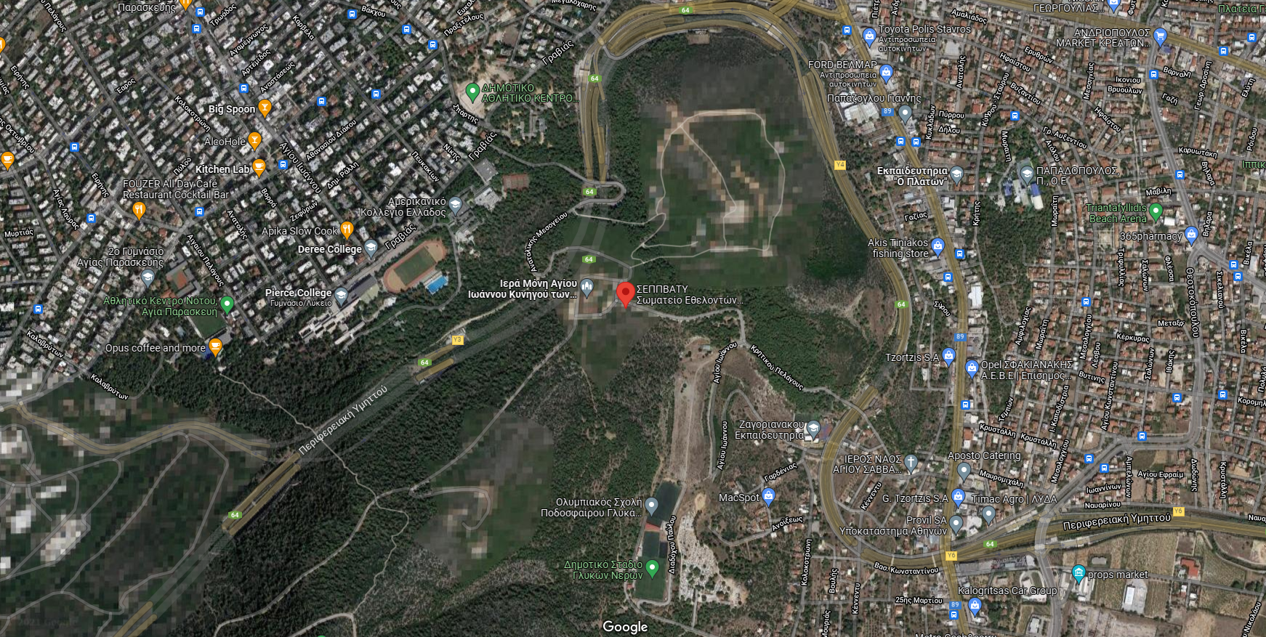
Κέντρο Συντονισμού και Πυροφυλάκιο

Slide 9
Πιστεύουμε ότι με συνεργασία όλων τον φορέων , Κρατικές Δυνάμεις , Αυτοδιοίκηση , οργανισμών και φορέων πολιτών και ιδιωτική πρωτοβουλία , μπορούμε να στηρίξουμε τους συμπολίτες μας
σε θέματα Πολιτικής προστασίας. Θέτουμε το σωματείο μας στην διάθεση σας για οποιαδήποτε περαιτέρω ενημέρωση επιθυμείτε για τις προτάσεις μας!
Επικοινωνία:
Ευστάθιος Ανθόπουλος, Γραμματέας, Υπεύθυνος Επικοινωνίας και Εκπαίδευσης, 6946717017
Χάρης καρακιτσάκης .Υπεύθυνος Δημοσίων σχέσεων
Φιλώτας Νιάρχος , Υπεύθυνος Διεθνών Σχέσεων – Υπεύθυνος ιστοσελίδας- Κοινωνικών δικτύων

